Slide 1

Proiect de Buget, anul 2022
Realizat: Contabil șef Natalia STRATU
Responsabil: Primar de Mereni Valentin VIERU
Mereni 2021

Slide 2
Proiectul bugetului local pe anul 2022 este elaborat în conformitate cu prevederile :
- Legii finanţelor publice locale şi responsabilităţii bugetar-fiscale nr.181 din 25.07.2014;
- Legii nr.436-XVI din 28.12.2006 „Privind administraţia publică locală”;
- Legii nr.397-XV din 16.10.2003 „Privind finanţele publice locale” şi ținând cont de particularitățile expuse în circulara Ministerului Finanțelor nr.06/2-07-44 din 24.11.2021.

Slide 3
Componentele bugetului local.
Veniturile bugetelor locale se constituie din impozite, taxe, alte venituri prevăzute de legislaţie şi se formeaza din:
venituri proprii;
defalcări, conform cotelor procentuale, din impozite;
transferuri;
venituri colectate de catre instituțiile bugetare (mijloace speciale)

Slide 4
Particularităţile elaborării prognozei veniturilor preconizate în anul 2022 care vizează politica fiscală sânt:
 | Stabilit 2021 | Proiect 2022
Cotele impozitului pentru venitul persoanelor fizice (%) | 12 | 12
Scurirea personală (lei) | 25200 | 27000
Scutirea personală majoră (lei) | 30000 | 31500
Scutirea soț/soție majoră(lei) | 18900 | 19800
Scutirea persoanelor întreținute (lei) | 4500 | 9000
Scutirea pentru persoane întreținute cu dizabilitați (lei) | 18900 | 19800
Prime de asigurare medicală obligatorie (din venit%) | 9,0 | 9,0
Impozitul pe venitul persoanelor fizice
Pentru anul 2022 cota defalcărilor de la impozit pe venitul persoanelor fizice a fost stabilită în mărime de 100% din volumul total colectat în teritoriul localităţii.

Slide 5
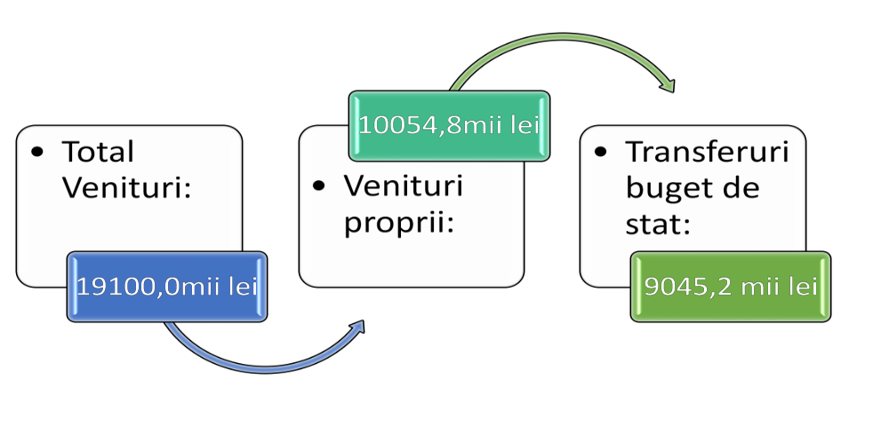
Evaluarea efectuată în 2022 la bugetul local, după cum urmează:

Slide 6
Transferurile de la bugetul de stat la bugetele UAT pentru anul 2022 au fost calculate pe baza de formula pentru fiecare UAT. Pentru anul 2022 transferurile totale sunt preconizate în suma de 9045,2 mii lei, din ele:
Transferuri cu destinație generale:
825,9 mii lei
Transferuri cu destinație specială: 8219,3 mii lei
educația timpurie - 5359,8 mii lei (gradinița Andrieș)
învatamântul extrașcolar -1294,1 mii lei (școala de Arte)
infrastructura drumurilor -1565,4 mii lei
Suma acestor transferuri de la bugetul de stat au fost calculate pe bază de formulă distinctă pentru fiecare UAT de nivelul I şi nivelul II, pe baza datelor din ultimul an pentru care există execuţie bugetară definitivă (execuţia bugetară din anul 2020).

Slide 7
Impozite pe venit-7983,0 mii lei
2.Impozitul pe venitul persoanelor fizice, total, incl: |  | 7983,0
Impozit pe venitul reținut din salariu | 111110 | 7600,0
Impozit pe venitul persoanelor fizice spre plata/achitat | 111121 | 310,0
Impozit pe venitul persoanelor fizice în domeniul transportului rutier de persoane în regim de taxi | 111125 | 54,0
Impozit pe venitul persoanelor fizice ce desfășoară activități independente în domeniul comerțului | 111124 | 16,0
Impozit pe venitul aferent operațiunilor de predare în posesie și/sau folosința a proprietății imobiliare | 111130 | 3,0

Slide 8
Impozite pe proprietate- 855,3 mii lei
3.Impozite pe proprietate | 113 | 855,3
3.1 Impozitul funciar,total, inclusiv: | 1131 | 520,0
Impozitul funciar al persoanelor juridice și fizice ,înregistrate în calitate de întreprinzător | 113161 | 350.0
Impozitul funciar al persanelor fizice –cetățeni | 113171 | 170,0
3.2 Impozitul pe bunurile imobiliare, inclusiv, total | 1132 | 334,3
Impozitul pe bunurile imobiliare ale persoanelor juridice | 113210 | 67,3
Impozitul pe bunurile imobiliare ale persoanelor fizice | 113220 | 100,0
Impozitul pe bunurile imobiliare achitat de către persoanele juridice și fizice înregistrate în calitate de întreprinzător din valoarea estimată (de piața) a bunurilor imobiliare | 113230 | 52,0
Impozitul pe bunurile imobiliare achitat de către persoanele fizice –cetățeni din valoarea estimată (de piața) a bunurilor imobiliare | 113240 | 115,0
Impozitul privat încasat in bugetul local nivelul I | 113313 | 1,0

Slide 9
Taxele locale- 679,5 mii lei
1.Taxele locale,total: |  | 679,5
Taxa pentru amenajarea teritoriului | 114412 | 120,0
Taxa pentru prestarea serviciilor de transport auto de călători pe teritoriul municipiilor, orașelor și satelor (comunelor) | 114413 | 15,0
Taxa pentru unitățile comerciale și / sau de prestări de servicii | 114418 | 250,0
Taxa de organizare a licitațiilor si loteriilor pe teritoriul UAT | 142211 | 5,0
2.Alte taxe și impozite : |  | 289,5
Arenda terenurilor cu destinație agricolă încasată în bugetul local de nivelul I | 141522 | 160,0
Arenda terenurilor cu altă destinație decât cea agricolă încasată în bugetul local nivelul I | 141533 | 93,0
Plata pentru locațiunea bunurilor patrimoniului public încasat în bugetul local nivelul I | 142252 | 15,0
Taxa pentru patenta de întreprinzător | 114522 | 6,0
Plata pentru certificatele de urbanizm și autorizările de construire sau desfiinţare încasate în bugetul local de nivelul I | 142215 | 7,0
Amenzi și sancțiuni contravenționale încasate în bug. Local I | 143130 | 1,0
Alte venituri încasate în bugetul local de nivelul I | 145142 | 7,0
Impozit unic perceput de la rezidenții parcurilor p/u tehnologia informației | 145161 | 0,5

Slide 10
Nr. d/o | Denumirea instituţiei | Cod Grupa funcţiei | Suma preconizată spre încasare pe subcomponente de surse: (mii lei)
 |  |  | Resurse fonduri speciale (296) | Resurse atrase de instituţii (297) | Resurse atrase pentru proiecte finanţate din surse externe (298)
1 | 2 | 3 | 4 | 5 | 6
1 | Aparatul Primarului Mereni | 0111 |  | 20,0
2 | Grădiniţa Andrieș Mereni | 0911 |  | 290,0
3 | Școala de Arte Mereni | 0950 |  | 200,0
4 | Căminul Cultural Mereni | 0820 |  | 27,0
Total |  |  |  | 537,0
Sinteza veniturilor colectate de către instituţiile bugetare finanţate din
bugetul local Mereni pe anul 2022

Slide 11

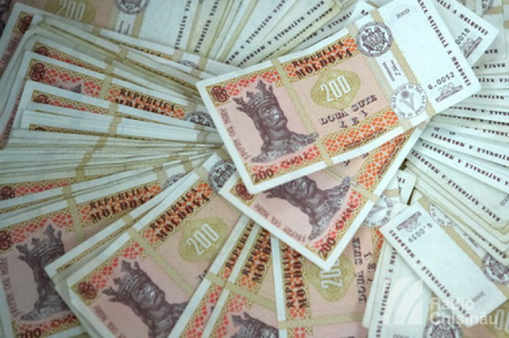

Cheltuieli - 2022

Slide 12
Acte Normative:
Prognoza părţii de cheltuieli a bugetului pe anul 2022 a fost elaborată în conformitate cu prevederile:
Legii finanţelor publice şi responsabilităţii bugetar-fiscale nr.181 din 25.07.2014 şi Clasificaţia bugetară nouă şi Setul metodologic privind elaborarea, aprobarea şi modificarea bugetului;
Legii nr.270/2018 privind sistemul unitar de salarizare în sectorul bugetar;
Legii nr.397-XV din 16.10.2003 „Privind finanţele publice locale”, şi ținînd cont de particularitățile expuse în circulara Ministerului Finanțelor nr.06/2-07-44 din 24.11.2021.

Slide 13
Cheltuielile de personal se vor estima reieșind din mărimea valorilor de referință pentru anul 2022 conform estimărilor:
Categoria de angajați | Aprobat 2021 | Estimat 2022
Angajații din sectorul bugetar,în conformitate cu prevederile Legiinr.270/2018 privind sistemul unitar de salarizare ăn sectorul bugetar | 1700 lei | 1800 lei
Valori de referință derogatorii, asupra cărora nu se aplică norma obligatorie privind indexarea anuală:
Personalul didactic și personalul de conducere din instituțiile de invțtamint | 1800 lei | 1900 lei
Personalul care,conform anexelor la Legea nr.270/2018 privind sistemul unitar de salarizare în sectorul bugetar, se încadrează în clasele de salarizare de la1pâna la 25 | 1800 lei | 1900 lei
Directorii (șefii) instituțiilor de educație timpurie | 1800 lei | 1900 lei
Directorii (șefii) altor instituții de invațamint | 1900lei | 1900 lei

Slide 14
Cheltuielile pentru cultură, tineret și sport-3045,0 mii lei

Slide 15
Ramura învățământ- 7359,8 mii lei

Slide 16
Servicii de Stat cu destinație generală -2691,0 mii lei

Slide 17
Cheltuielile pentru amenajarea teritoriului, iluminarea stradală si infrastructura drumurilor au fost estimate în sumă de 6004,2 mii lei ce constituie 31,4 la suta din suma cheltuielilor, inclusiv 1565,4 mii lei sunt acoperite din contul transferurilor cu destinație specială pentru infrastructura drumurilor, iar 4438,8 mii lei din contul resurselor generale

Slide 18
Concluzii:
Proiectul bugetului local sa elaborat pe bază de programe şi performanţă, conform politicilor şi strategiilor naţionale şi locale.
Implementarea reformei menţionate în sistemul de planificare are drept obiectiv eficentizarea cheltuielilor publice locale, prin crearea unei legături directe dintre cheltuielile bugetare şi rezultatele obţinute din implementarea programelor bugetare, precum şi realocarea resurselor disponibile conform priorităţilor comunităţii.
Implimentarea bugetării pe programe la nivel local impune elaborarea, actualizarea programului de dezvoltare social-economic al localităţii, analiza strategiei naţionale, precum şi a priorităţilor stabilite la nivel local.
Se propune pentru aprobare structura veniturilor şi cheltuielilor pentru anul 2022 în sumă de 19100,0 mii lei.

Slide 19

Vă mulțumesc pentru atenție!

